Slide 1
МРЕЖА И ПОВРШИНА ВАЉКА
IX разред
Наставник: Владо Стјепановић
ОШ ”Озрен” Доња Пакленица

Slide 2
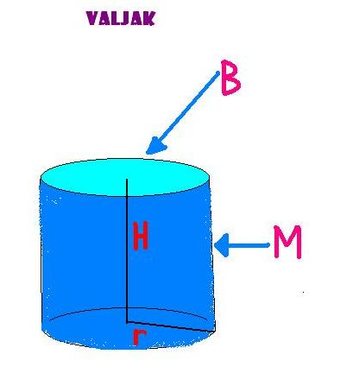
Да се подсјетимо :
Ваљак је обртно геометријско тијело настало ротирањем правоугаоника око његове осе , коју зовемо висина ваљка.
Елементи ваљка су:
B – база (круг)
M – омотач
H – висина ваљка
r – полупречник круга основе

Slide 3
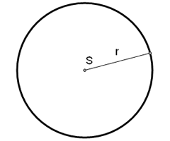
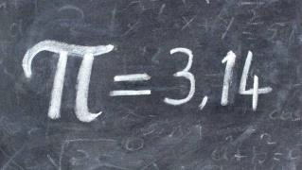
Треба да знамо:
„ПИ“ је ирационалан број који има бесконачан непериодичан децимални запис и 𝛑≈𝟑.𝟏𝟒
Површина круга:
r²π

Slide 4
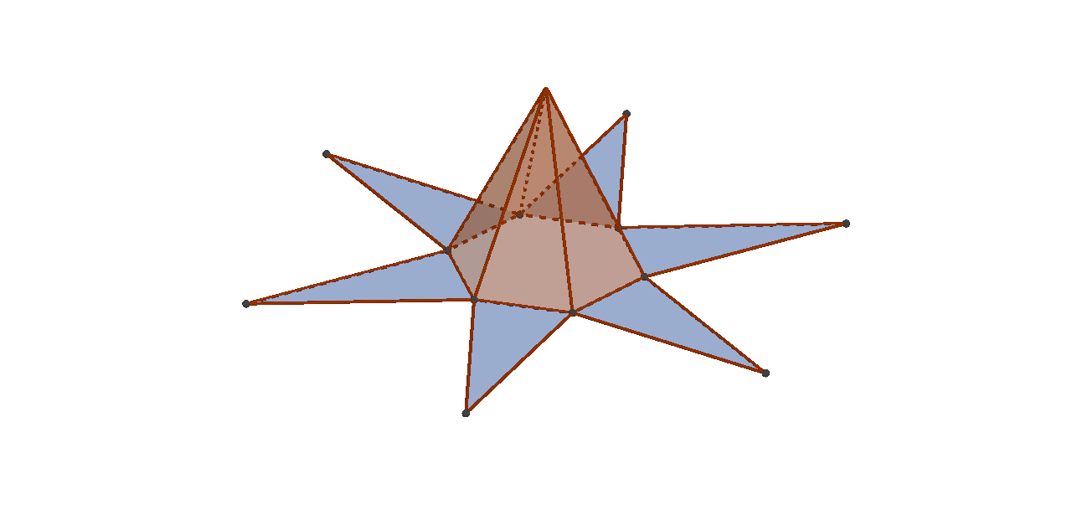
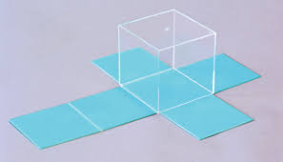
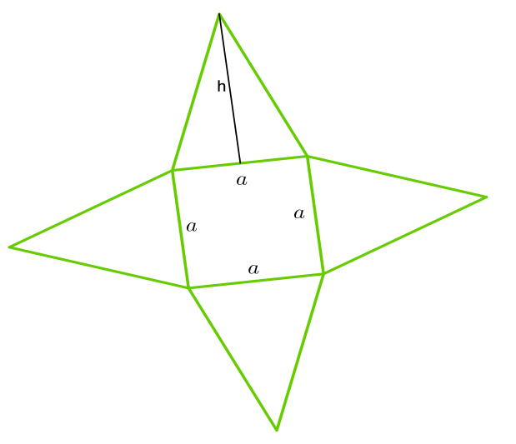
Шта је то мрежа геометријског тијела ?
Мрежу добијамо кад геометријско тијело расиjечемо, затим испружимо у једну раван, али тако да савијањем можемо поново добити то тијело.

Slide 5
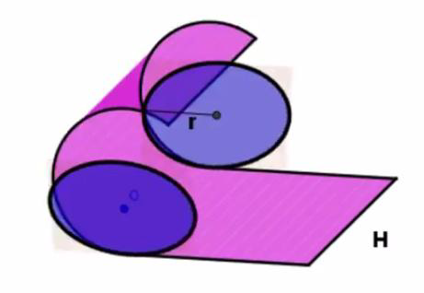
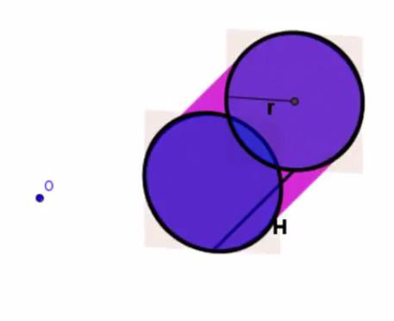
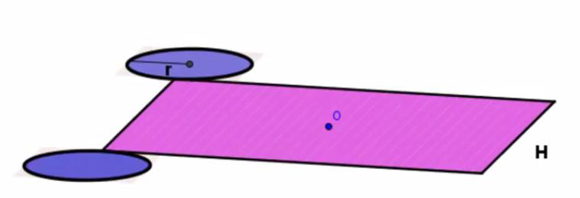
Да видимо како настаје мрежа ваљка :
Када све положимо у једну раван, добијамо мрежу ваљка.

Slide 6
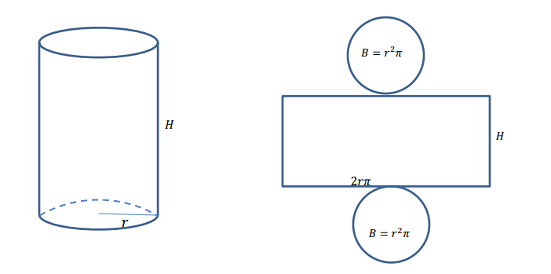
Можемо закључити :
Ваљак је геометријско тијело које се састоји од двије основе (базе) и омотача.
M = 2rπH
Основе ваљка чине два круга једнаког полупречника док је омотач ваљка правоугаоник коме је дужина једне странице једнака обиму круга, док jе дужина друге странице једнака висини ваљка.

Slide 7
Сада можемо исписати формуле:
Обим базе : Оb= 2rπ
Површина базе : B = r²π
Површина омотача : М =Оb·H , М= 2rπH
Површина ваљка: 𝑷 = 𝟐𝑩 + 𝑴
P= 2 r²π + 2rπH
𝑷 = 𝟐𝒓𝝅(𝒓 +𝑯)

Slide 8
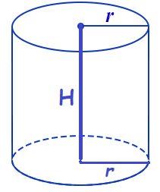
1. Примјер
Пречник основе ваљка је 14cm, a висина ваљка је 9cm. Израчунај површину ваљка.
R = 14 cm ⇒ r=7cm
H = 9 cm
P=?
P= 2rπ(r+H)
P= 2·7π(7+9)
P=14 π·16
P=224 π cm² ⇒P ≈703,36 cm²

Slide 9
2. Примјер
Пред службеним улазом су два једнака цилиндрична стуба висине 3 м и обима 180 cm. Треба их обојити и за ту услугу се плаћа 1,75 KM по m². Колико новца треба за бојење оба стуба ?
Оb=2rπ =1,8m
r =3m
М=?
Треба израчунати само површине омотача оба ваљка јер је доња база на поду а горњу покрива плафон .
М=Оb·H ⇒ М=1,8 ·3 ⇒ М= 5,4 m²
2M = 5,4+5,4 ⇒ 2M = 10,8 m²
Tреба платити: 10,8 · 1,75 = 18,90 КМ

Slide 10
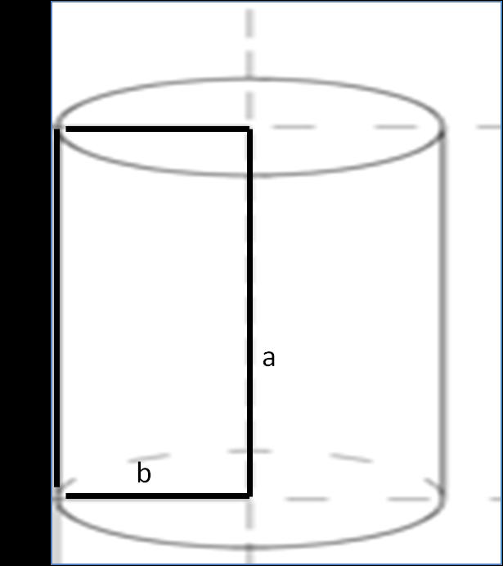
3. Примјер
Правоугаоник страница 20 cm и 30 cm ротира прво око мање странице а затим око веће странице. Упоредити површине добијених цилиндара.
r1=30cm r2=20cm
H1 = 20 cm H1 =30 cm
P1=? P2=?
P= 2rπ(r+H)
P1 = 2·30π(30+20) P2 = 2·20π(20+30)
P2 = 60π·50 P2 = 40π·50
P1= 3000 π cm² P2= 2000 π cm²
𝑷1 : 𝑷2 = 3000 : 2000 ⇒ 𝑷1 : 𝑷2 = 3 : 2

Slide 11
ЗАДАЋА:
Збирка задатака, стр. 101
задаци бр. 581(а), 585.

Slide 12
ХВАЛА НА ПАЖЊИ !

